Slide 1


第 五 章
金 融 机 构 体 系
金融机构体系概述
银行性金融机构
非银行金融机构
我国的金融机构体系

Slide 2
自股份制性质的现代银行创立以来，顺应市场经济的发展和货币信用关系的深化，历经数百年的竞争与创新，在各国先后形成了以中央银行为核心、商业银行为主体、多种性质的银行及多样化的非银行金融机构并存的现代金融体系。各类银行及其它金融机构在经营上各具特点，分工各异，共同为发展现代商品经济提供有效的融资服务。

Slide 3
第一节 金融机构体系概述
一、金融机构的含义
关于金融机构的含义，有广义和狭义之分。
狭义的金融机构是指金融活动的中介机构，即在间接融资领域中作为资金余缺双方交易的媒介，专门从事货币、信贷活动的机构，主要指银行和其他从事存、贷款业务的金融机构。
广义的金融机构则是指所有从事金融活动的机构，包括直接融资领域中的金融机构、间接融资领域中的金融机构和各种提供金融服务的机构。

Slide 4
二、金融机构体系的形成过程
早期的金融机构(银行)是由铸币兑换业演变而来的。
现代银行业的产生主要通过两条途径：一条途径是旧的高利贷性质的银行逐步适应新条件，最后转变为现代银行；另一条途径是根据股份制原则，以股份公司的形式创建。

Slide 5
三、金融机构的性质与职能
1．金融机构的性质
从金融机构产生的历史过程来看，它是一种以追逐利润为目标的金融企业。
金融机构与普通企业的不同：
（1）它的业务活动领域是货币信用领域，信用业务是其经营活动的主要特征；
（2）它和普通企业取得利润的方式不同，不是直接从生产和销售过程中取得，而是通过金融活动来取得。

Slide 6
2．金融机构的功能
金融机构在促进经济发展中方面具有以下几方面的作用：
(1) 有效降低交易成本
(2) 通过多样化经营降低风险
(3) 可以实现借贷期限的转换

Slide 7
第二节 银行性金融机构
一、中央银行
中央银行是居于一国金融体系的领导和核心地位，负责制定和实施国家的货币政策，代表国家对金融业实行管理和监督，调控信用与货币流通的特殊的金融机构。
中央银行不同于一般银行机构，它兼有国家行政管理机关和银行的双重性质，其负有两大任务：一是制定和实施货币政策、调控宏观金融；二是实施金融监管，维护金融业的稳健运行。

Slide 8
中央银行的特殊职能体现在这样三个方面：
中央银行是发行银行 在不兑现的信用货币制度下，中央银行集中了银行券的发行权，中央银行发行的银行券即为一国的法定货币。在这一方面，中央银行的主要职能是：统一货币发行，掌管货币储备，调节货币流通，保持货币的稳定。

Slide 9
中央银行是银行的银行 中央银行一般不直接办理对工商企业和居民个人的货币信用业务，而是作为商业银行及其它金融机构的银行。在这一方面，中央银行的主要职能是：集中全国商业银行的存款准备金，组织全国银行系统的票据清算，并作为“最后贷款人”而向商业银行及其它金融机构提供信用支持。
中央银行是政府的银行 中央银行作为国家机器的一个重要组成部分，与政府部门有着密切的联系。在这一方面，中央银行的主要职能是：代理国库，为政府筹措资金，并代表国家管理和监督全国金融业。

Slide 10
世界上最早的中央银行是英格兰银行，成立于1694年。起初，它既执行商业银行的职能，又[孰行中央银行的职能，直至19世纪后期，英格兰银行才真正发挥中央银行的职能，成为中央银行的典范，为各国所纷纷仿效。
美国至1913年才建立中央银行——美国联邦储备体系。

Slide 11
美国联邦储备体系的特点体现在组织结构和管理上。其组织结构有三部分：
①联邦储备委员会是该体系的最高权力机构，设在首都华盛顿，由7名理事组成理事会。
联邦储备委员会的主要职责是：制定货币政策和金融规章制度，对商业银行和联邦储备银行的业务活动实行管理和监督。
②联邦公开市场委员会由12名委员组成，其中7人为理事会成员。其主要职责是，决定联邦储备体系公开市场活动的政策，进行公开市场业务。委员会每隔4—5周在华盛顿举行一次会议来讨论和决定其政策。
③各区的联邦储备银行。联邦储备银行的股本是由会员银行认购的。会员银行必须以自有资本的6％认购本区联邦储备银行的股本。

Slide 12
二、商业银行
商业银行是以经营工商企业的存、放款业务为主要业务的金融机构，它们是典型的银行机构，是当代各国银行体系的主体，在一国金融体系中发挥主导作用。
这类金融机构之所以称为“商业银行”，是由于它们在创立初期以吸收活期存款、办理商业票据贴现和短期性“商业放款”业务为主的缘故。

Slide 13
就性质而言，商业银行是特殊的金融企业，其与其它金融机构的区别主要在于：
与中央银行及政策性银行的区别在于经营目标不同及服务对象的不同：是银行和政府，还是工商企业和居民个人；是否以盈利为经营目标。
与非银行金融机构的区别主要在于经营范围及业务方式不同：非银行金融机构不经营完全的信用业务、或不以银行信用方式融通资金；商业银行经营范围广泛、业务种类齐全，是综合性多功能的金融机构。

Slide 14
3、专业性银行
专业性银行是专门经营某种信用业务的银行机构。
有按服务对象设置的，如农业银行、外贸银行、储蓄银行等；
有按资产用途或业务方式设置的，如外汇银行等。
目前，专业性银行的分类有分化的趋势：一部分发展为商业银行，一部分归并入非银行金融机构。

Slide 15
⑴ 储蓄银行
是专门吸收居民的小额储蓄存款，又投资于国债和工商企业的股票、债券，并为居民提供其它金融服务的专业性银行机构。
储蓄银行以吸收储蓄存款为主要资金来源，将分散在居民手中的待用和节余的货币收入汇集起来，用于购买政府债券、企业股票和公司债券，以获得投资收益；或转存商业银行，以赚取利息差额；也有的储蓄银行以抵押放款形式办理消费信贷业务，或向市政机构发放市政建设项目贷款。

Slide 16
储蓄银行因其机构性质或业务性质的差别，名称各异，有互助储蓄银行、住房储蓄银行、国民储蓄银行、信托储蓄银行，有储蓄贷款协会、邮政储汇局，等等。
就其经济性质而言，有公营的，也有私营的。其中一部分私营储蓄银行随其业务规模的扩展和业务种类的多样化而逐渐发展成为商业银行；
公营储蓄机构有的转化为政府的政策性金融机构，大部分则有被归并入非银行金融机构管理的趋势。

Slide 17
⑵ 农业银行
农业银行是向农场主及其它农业生产者提供农业信贷的专业性银行机构。
农业银行以吸收农村及农业生产部门存款为其主要资金来源，为农场主及其它农业生产者提供购买农业机械、牲畜、籽种、化肥以及兴修水利、改良土壤等贷款。
目前，大多数农业银行已扩展为商业银行（如法国的里昂农业信贷银行和我国的中国农业银行）或转化为政策性银行（如中国农业银行）。

Slide 18
⑶ 外汇银行和外贸银行
外汇银行是专门经营外汇信贷业务和国际结算业务的专业性银行机构。如我国的中国银行和日本的东京银行。目前，这两家银行都已转化为商业银行了；
外贸银行是专门经营对外贸易信贷业务的专业性银行机构。目前，这类银行一般都属于政府的政策性银行，如日本的输出入银行、美国的进出口银行，以及我国的中国进出口银行。

Slide 19
(4)开发银行
开发银行是以促进本国经济和建设发展为目标的专业银行。如日本开发银行的经济目标是，通过对企业进行长期贷款，支持重点产业发展和新兴产业的开发，以弥补民间金融机构的长期资金不足。
开发银行多为官方金融机构，其资本全部由政府出资，此外，还可向政府借款和发行债券。
(5)不动产抵押银行
不动产抵押银行是专门办理不动产抵押贷款的专业银行。作为抵押品的资产主要是不动产，如土地和房屋，但有时也收受股票、债券和商品等动产作为贷款抵押品。

Slide 20
第三节 非银行金融机构
非银行金融机构是指并不经营完全的信用业务、或者是不以银行信用方式组织其业务经营活动，但也通过一定的方式、或在一定的范围之内，参与社会资金融通和提供金融服务的金融组织机构。
这类金融机构数量甚多、种类繁杂、分布广泛主要有：

Slide 21
一、 保险公司
保险公司是专门经营保险或再保险业务的专业性金融机构。
保险公司通过收取保费的形式建立起保险基金，并将集中起来的保险基金用于补偿因自然灾害或意外事故所造成的经济损失，或对个人的死亡、伤残及其它原因丧失工作能力者给付保险金。

Slide 22
筹措保费、建立保险基金、补偿经济损失，是保险业的基本职能。
保险公司筹措的保险基金是作为社会的货币资金后备，履行对受损单位或个人给予经济补偿的责任。
保险公司建立起的保险基金，又成为货币资金积累，多用于投资政府债券、公司的股票与债券等。

Slide 23
二、投资银行
投资银行是专门对工商企业办理投资、提供长期性投资信贷业务和与工商企业投资有关的融资中介服务的专业性银行机构。
在当代各国，投资银行的形式很多、名称各异，如在英国称“商人银行”，在日本则称“证券公司”，也有直接称为投资银行的，还有称实业银行、金融公司、持股公司或投资公司，等等。

Slide 24
投资银行的资金来源主要依靠发行自己的股票和债券来筹集，一般不吸收存款。即使有被容许吸收存款的情况，也只能是定期存款；
投资银行的主要业务是：
向工商企业提供中、长期贷款；
对工商企业的股票和债券进行投资；
代理工商企业发行或包销股票和债券；
参与工商企业的创建、重组及并购等活动；
代理发行或包销本国及外国政府国债。

Slide 25
三、财务公司
国外的财务公司是一种不能吸收存款、只经营部分银行业务的准银行金融机构。
资金来源主要是通过向商业银行借款、持股的母公司拨款及在公开市场出售商业票据等方式筹措；
资产运用则是以消费者信贷、商业贷款和房地产抵押贷款为主。

Slide 26
我国国内的财务公司与国外的情况有很大区别：
国内的财务公司一般属于某一企业集团，主要为本企业集团提供融资服务。
资金来源以接受本集团企业的定期存款和拆入资金为主；
资产运用主要为向本集团企业发放贷款，同时也从事证券买卖、外汇买卖；
提供投资咨询和财务顾问等业务。

Slide 27
四、信用合作组织
信用合作社是城乡居民集资合股而组成的合作金融组织，一般简称“信用社”。
信用合作社是为合作社社员办理存、放款业务的金融机构，其资金来源于社员缴纳的股金和存入的存款，放款的对象也主要是本社的社员。
信用合作社于19世纪50年代始创于德国，后遍布于世界各国，并以乡间、农村为多。我国目前农村几乎乡乡有社。

Slide 28
五、基金会组织
基金会组织是指专门管理通过预缴、募捐、赞助等形式筹集的有专门用途的资金的金融机构，一般简称为“××基金”。
基金有两大类：一类是福利性的；另一类是投资基金，在美国被称为共同基金或互助基金，在英国被称为投资信托。
投资基金用出售基金股份形式筹集资金，然后由有经验的专家将其运用到不同金融资产上获取高额利润，再分配给基金股份持有人（投资者）。

Slide 29
六、消费信贷机构
消费信贷机构是指对消费者个人购买耐用消费品提供贷款的专业金融机构。消费信贷机构本身并不吸收存款，它的资金主要来源于商业银行。它们往往依附于某大财团的大银行，为推销该财团的产品服务。
七、储蓄机构
储蓄机构在美国称为“储蓄放款协会”，在英国则称为“房屋互助协会”或“房地产贷款社”。这类储蓄机构都是互助合作性质的金融机构。

Slide 30
八、贴现行
贴现行是英国特有的一种金融机构，在英国的金融体系中处于中心地位。
九、养老或退休基金
十、信托投资公司

Slide 31
第四节、我国的金融机构体系
我国现行的金融机构体系是以中国人民银行为领导、以国有商业银行为主体、政策性金融与商业性金融分离、多种金融机构并存、适应我国社会主义市场经济的金融体系，其基本结构见下图：

Slide 32
我国现行的金融机构体系构成
• 中央银行：中国人民银行
• 政策性银行： 国家开发银行、中国进出口银行、中国农业发展银行。
• 国有独资商业银行：工行、农行、建行、中国银行。
•其他商业银行：中信实业银行、中国光大银行等10多家。
•农村和城市信用合作社
•其他非银行金融机构：信托投资银行、证券公司、财务公司、
•金融租赁公司、邮政储蓄机构。
•保险公司：财产类保险公司、人身类保险公司。
•在华外资金融机构：在华代表处、在华营业性分支机构。

Slide 33
1、我国金融机构体系-------中央银行
中国人民银行是国务院领导和管理全国金融事业的国家机关，是我国的中央银行。它负责全国的金融宏观调控，并实施对全国银行体系的监管。
从1984年1月1日起，中国人民银行作为我国的中央银行，专门行使中央银行职能。1995年3月18日，第八届全国人民代表大会第三次会议通过了《中华人民共和国中国人民银行法》，这样，中国人民银行作为中央银行以法律的形式被确定下来。
在机构设置方面：将全国分为九个大区、按大区设立分行，在各中心城市设置中心支行，在县及县级市设立支行，下级行对上级行负责，大区分行对总行负责；为加强金融监管，在各省会城市设立监管办事处，为各大区行派出机构，对大区行负责。

Slide 34
2、政策性银行
国家开发银行、中国农业发展银行和中国进出口银行为我国的三家政策性银行。
国家开发银行的基本使命，是有效地集中资金保证国家重点建设，支持基础产业和支柱产业发展，缓解经济发展的“瓶颈”制约，加强国家对固定资产投资的调控能力；
进出口银行的基本职责,是执行国家产业政策和外贸政策,为扩大国内机电产品和成套设备等资本性货物出口提供政策性金融支持;

Slide 35
农业发展银行的基本职责，是以国家信用为基础，筹集农业政策性信贷资金，承担国家规定的农业政策性金融业务，代理财政性支农资金的拨付，促进农业和农村经济的发展。

Slide 36
由政府投资设立,根据政府的决策和意向,专门从事政策性金融业务的银行；并且根据具体分工的不同，服务于特定的领域。
在从事业务活动中，均贯彻不与商业性金融机构竞争、自主经营与保本微利的基本原则。
资金来源有三：一是财政拨付，二是组建时划归的资本金，三是发行金融债券。

Slide 37
3.商业银行
新中国建立以后，我国实行计划经济体制，一度取消了商业银行。改革开放以来，为了适应经济发展和经济体制改革的需要，加强金融服务，充分发挥银行在国民经济中的作用，1986年7月，国务院决定重新组建交通银行，并将总行由北京迁至上海。重新组建后的交通银行，于1987年4月1日正式对外营业。它是新中国建立以来第一家综合性的股份制商业银行。以后各地相继成立的商业银行有中信实业银行、蛇口招商银行、深圳发展银行、福建兴业银行、广东发展银行、中国光大银行、华夏银行、上海浦东发展银行和中国民生银行等。
随着金融体制改革的深入，专业银行加速了向商业银行转轨的进程。1995年5月10日，第八届全国人民代表大会常务委员会第十三次会议通过了《中华人民共和国商业银行法》，标志着我国基本完成了中国工商银行、中国农业银行、中国银行和中国人民建设银行(即中国建设银行)四大专业银行向商业银行的转轨，并初步形成了现代商业银行体系。

Slide 38
4、金融资产管理公司：
1999年先后建立了四家由国家投资的特定政策性金融资产管理公司——华融、长城、东方、信达，分别收购、管理和处置从工、农、中、建四家国有独资商业银行剥离出来的不良资产。

Slide 39
5、其他商业银行：
a.以1986年组建交通银行为始点。
b.绝大多数以各种形式的国有资本有主。
c.现均采取股份制形式；其中有的已经上市。
d. 已有外资参股股份制商业银行。
e. 以城市名命名的商业银行……

Slide 40
6、投资银行、券商：
在我国，没有直接以投资银行命名的投资银行；众多的证券公司——券商——实际是投资银行这一环节的主要力量。

Slide 41
4.其他金融机构
我国除中央银行、商业银行和政策性银行以外的其他金融机构主要有：
(1)保险公司
(2)信托投资公司
(3)财务公司
(4)租赁公司
(5)信用合作社
(6)邮政储蓄机构
(7)境内外资金融机构
(8)典当行

Slide 42
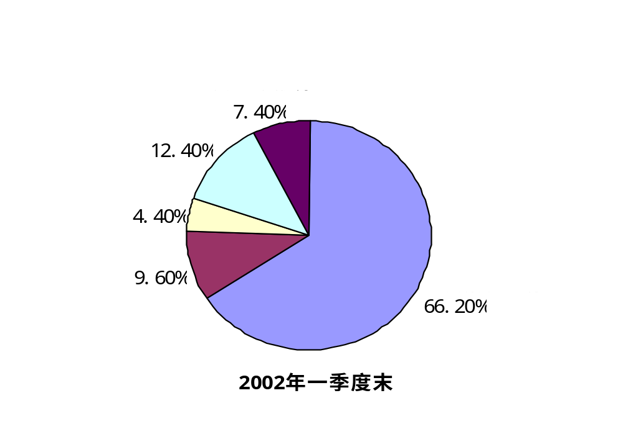
体系的构成

Slide 43
金融机构多样化的必然性
金融范畴，它存在于经济生活中的理由是借助自身的一些特定功能，实现储蓄向投资的转化。由于不同的金融中介，其经营规模、业务领域、职能特征不同，提供给社会的金融产品和服务不同，因而有着各自的比较优势。这就是说，金融机构必须适应不同的客观条件实现多样性的发展。这个市场经济的共同要求，也是中国金融机构建设应有的方针。

